Slide 1
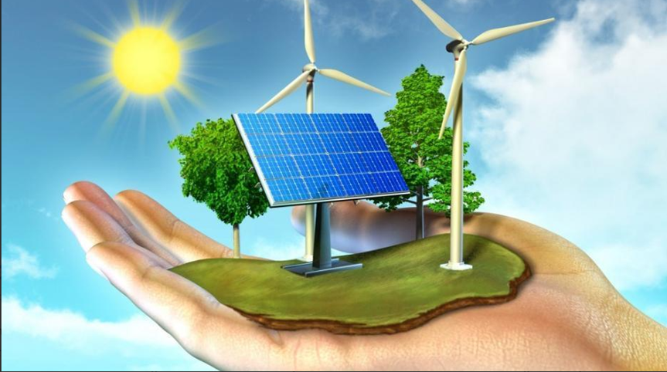
Τίτλος:
Ήπιες μορφές ενέργειας και διατήρηση των οικοσυστημάτων Πρωταρχικός παγκόσμιος στόχος ως απάντηση στην κλιματική κρίση
ΠΜΣ ''Στρατηγικές Διαχείρισης Περιβάλλοντος, Καταστροφών και Κρίσεων'
Αγαλόπουλος Δημήτριος Α.Μ. 20001
Διδάσκων
Αντωνιάδης Κ.
Τριμελής επιτροπή
Αντωνίου Β.
Αριανούτσου – Φ. Μ.
Νάστος Π.
Μάρτιος 2022

Slide 2
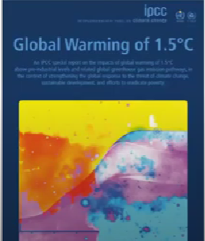
Παγκόσμιος στόχος γιατί :
Βιώνουμε μια νέα κανονικότητα με έντονα γεωδυναμικά και υδρομετεωρολογικά φαινόμενα (Λέκκας).
Είναι πλέον επιστημονικά αποδεδειγμένο πως η κλιματική κρίση χρόνο με τον χρόνο επιδεινώνεται (IPCC).
Heating
x

Slide 3
Φαινόμενο του θερμοκηπίου
Άνοδος θερμοκρασιών
Τήξη πάγων
Κλιματική κρίση
Πανδημίες ασθένειες Covid19
Πυρκαγιές καύσωνες
Πλημμυρικά φαινόμενα
Κλιματικοί μετανάστες
Άνοδος στάθμης της θάλασσας

Slide 4

Ωστόσο, οι ΑΠΕ υπό το πλαίσιο της κλιματικής κρίσης, αποτελούν
μια περιβαλλοντικού σκοπού τεχνολογία ως εκ τούτου είναι ανάγκη και όχι βιομηχανικό προϊόν.
Γι αυτό το λόγο οι εγκαταστάσεις τους θα πρέπει να παρουσιάζουν υπόδειγμα περιβαλλοντικής εφαρμογής.

Slide 5
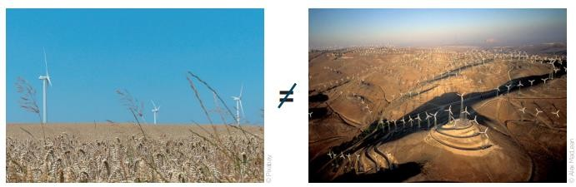
Υπάρχει διαφορά από έργο σε έργο…
Για παράδειγμα , ενώ το «τυπικό» γαλλικό αιολικό πάρκο [αριστερά] αποτελείται από 7 ανεμογεννήτριες των 2 MW που βρίσκονται σε γεωργικές πεδιάδες και καταλήγουν σε ύψος 120 m (σωληνωτός ιστός 80 m και πτερύγια 40 m), το αιολικό πάρκο Altamont Pass στην Καλιφόρνια [δεξιά], το οποίο αναφέρεται συχνά στη βιβλιογραφία, συγκεντρώνει μόνο του, περίπου 5.000 ανεμογεννήτριες - πύργους με δικτυωτό πλέγμα ύψους 24 μέτρων και πτερύγια μήκους 9 μέτρων με υψηλές ταχύτητες περιστροφής - σε μια περιοχή λοφώδους λιβαδιού 165 km² , δηλαδή πρακτικά τόσες ανεμογεννήτριες όσο ολόκληρη η Γαλλία σε μια περιοχή μικρότερη από αυτή μιας μικρής πόλης της Γαλλίας

Slide 6
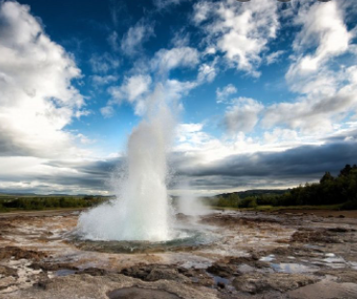
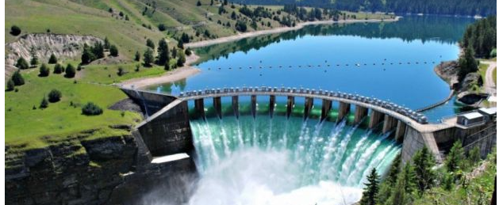
Αρκετές φορές οι μεγάλης κλίμακας εγκαταστάσεις δημιουργούν πιέσεις στο περιβάλλον

Slide 7
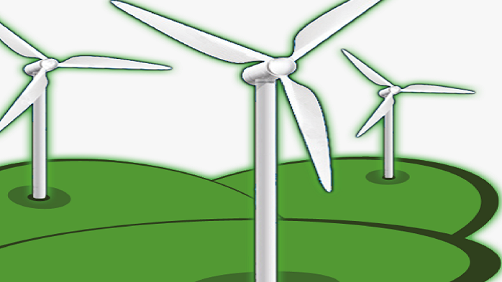
Εγκαταστάσεις ΑΠΕ που έπληξαν τη βιοποικιλότητα
Τον Οκτώβριο του 2003, για παράδειγμα, οι κατασκευαστικές δραστηριότητες σε μεγάλο αριθμό επίγειων αιολικών πάρκων στο Derrybrien της Ιρλανδίας φαίνεται να ήταν το έναυσμα για κατολίσθηση που προκάλεσε «οικολογική καταστροφή», όταν η μάζα της τύρφης που εκτοπίστηκε, προκάλεσε ρύπανση στον ποταμό Owendalulleegh, προκαλώντας τον θάνατο περίπου 50.000 ψαριών και μόνιμη ζημιά στα ενδιαιτήματα ωοτοκίας των ψαριών (ECJ, 2008a, παράγραφος 89).
Spirit of Ireland, ένα έργο μεγάλης κλίμακας το οποίο θα συνδύαζε πολλές υδροηλεκτρικές δεξαμενές αποθήκευσης σε συνδυασμό με μεγάλης κλίμακας αιολικά πάρκα στην ξηρά και στη θάλασσα στα δυτικά της Ιρλανδίας , το οποίο θα επέφερε καταστροφικές συνέπειες στη βιοποικιλότητα.

Slide 8
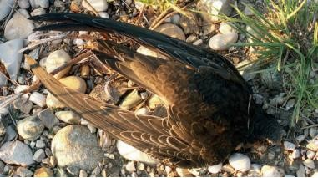
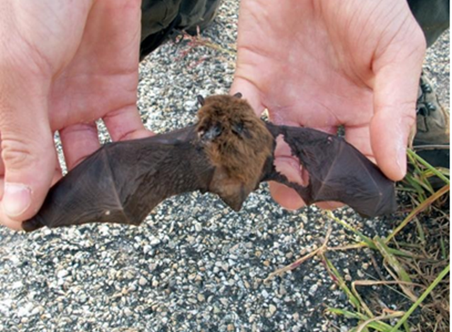
Πτώμα ενός μαύρου γρήγορου Apus-apus (μαυροσταχτούρα) στους πρόποδες μιας ανεμογεννήτριας.
Πιθανότατα πέθανε από σύγκρουση
ΑΡΝΗΤΙΚΕΣ ΕΠΙΠΤΩΣΕΙΣ ΑΠΕ
Κάποιες εγκαταστάσεις ΑΠΕ έχουν πολύ άσχημες συνέπειες για την βιοποικιλότητα.
Απώλεια ή υποβάθμιση ενδιαιτημάτων
Θνησιμότητα και τραυματισμοί (από συγκρούσεις με εγκαταστάσεις
Όχληση
Εκτοπισμός
Ρύπανση
Διατάραξη του τοπικού μικροκλίματος και βιολογικών συμπεριφορών

Slide 9

Χάραξη πολιτικής για την κλιματική κρίση και την ενεργειακή μετάβαση
Λόγω της επιτάχυνσης της ενεργειακής μετάβασης είναι απαραίτητο η πολιτική για την κλιματική αλλαγή να είναι πλήρως συμπληρωματική με τη πολιτική της βιοποικιλότητας» (Μήνυμα της Αθήνας, 2009).
Στην παρούσα φάση ζούμε την κλιματική κρίση με έντονα καιρικά φαινόμενα πλημμυρών και δασικών πυρκαγιών, άρα τώρα πρέπει να αντιμετωπιστούν οι μεγάλες προκλήσεις για την αποτελεσματική διαχείριση των φαινομένων με ανθρώπινη ασφάλεια και ασφάλεια της βιοποικιλότητας. (Λέκκας, 2021)
Η διατήρηση της βιοποικιλότητας δεν είναι απλά μια επιθυμία των οικολόγων αλλά πραγματικά πηγάζει από την αυταξία της, και από τον πλούτο που προσφέρουν οι υπηρεσίες της στον άνθρωπο. (Αριανούτσου-Φαραγγιτάκη, 2021)
Έργα σωστής κλίμακας σύμφωνα με τη φέρουσα ικανότητα κάθε περιοχής (Αντωνιάδης, 2020)

Slide 10
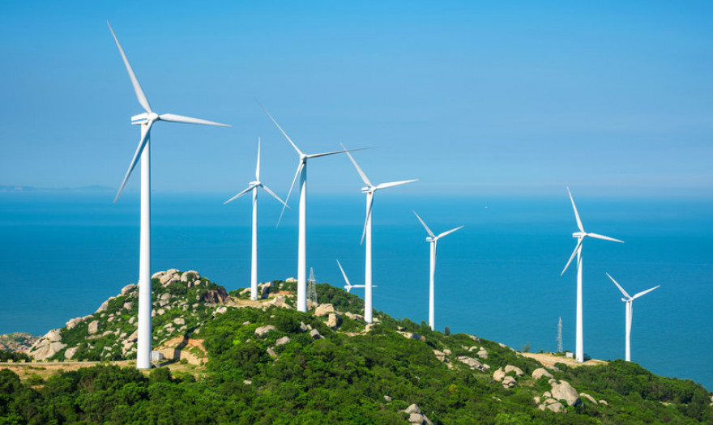
Μελλοντικές εγκαταστάσεις σε 14 μικρά νησιά της Ελλάδας
ΚΑΚΕΣ ΠΡΑΚΤΙΚΕΣ
Θα παράξει ρεύμα το οποίο θα μεταφέρεται από τα νησιά στην Αττική
Έργο το οποίο δυνητικά θα καταστρέψει τον πυρήνα του προστατευτέου είδους

Slide 11
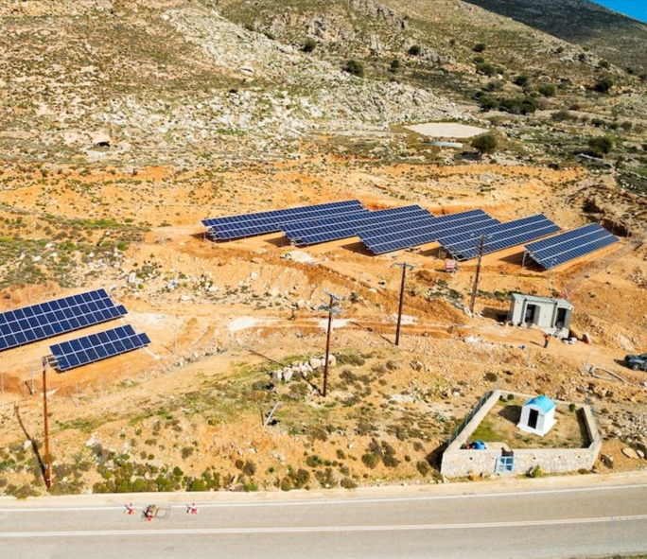
ΚΑΛΕΣ ΠΡΑΚΤΙΚΕΣ
Ο ΥΒΡΙΔΙΚΟΣ ΣΤΑΘΜΟΣ ΠΑΡΑΓΩΓΗΣ ΤΗΛΟΥ που αποτελεί μια πραγματική, πρωτότυπη και καινοτόμα εφαρμογή. Περιλαμβάνει
μια ανεμογεννήτρια,
ένα φωτοβολταϊκό πάρκο,
μονάδα αποθήκευσης ενέργειας
πρωτότυπο σύστημα διαχείρισης που ελέγχει σε πραγματικό χρόνο παραγωγή ενέργειας και μέσω της μπαταρίας τροφοδοτεί το δίκτυο με σταθερή και εγγυημένη ενέργεια

Slide 12
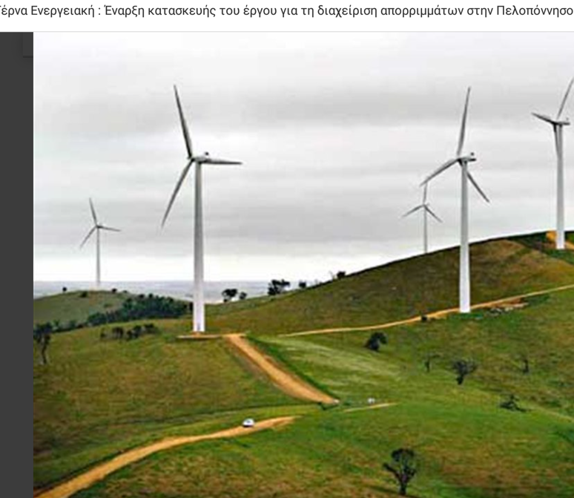
ΚΑΛΕΣ ΠΡΑΚΤΙΚΕΣ
ΧΥΤΑ Πελοποννήσου με λειτουργία πολυχώρου ήπιας μορφής ενέργειας (Α/Γ, φωτοβολταϊκά)

Slide 13
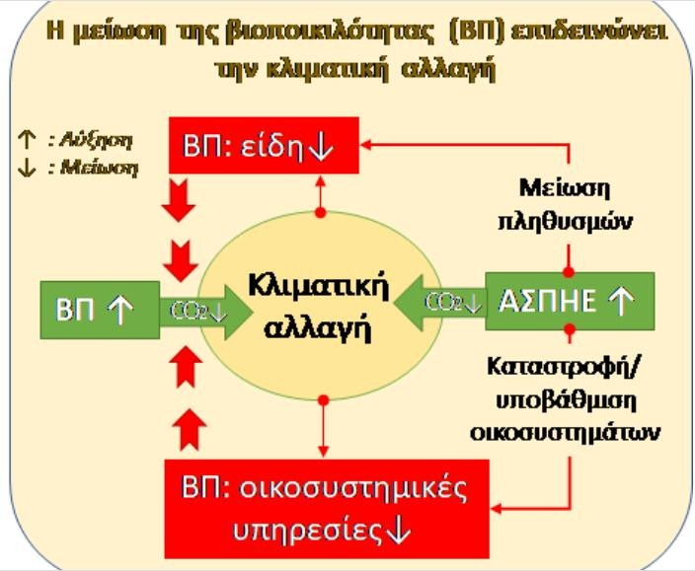
Η κλιματική κρίση και οι πολιτικές της βιοποικιλότητας θα πρέπει να είναι συμπληρωματικές:
«Δεν μπορούμε να σταματήσουμε τη απώλεια της βιοποικιλότητας χωρίς την αντιμετώπιση της κλιματικής κρίσης»
“αλλά είναι εξίσου αδύνατο να αντιμετωπιστεί η κλιματική κρίση χωρίς την αντιμετώπιση της απώλειας βιοποικιλότητας”.
χ
κρίση
χ
κρίση

Slide 14
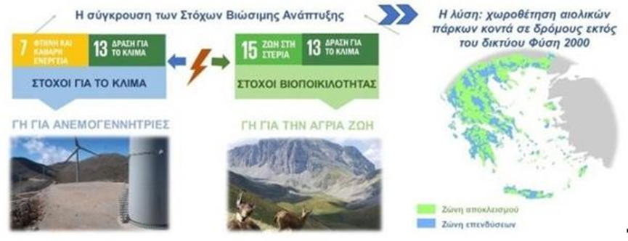
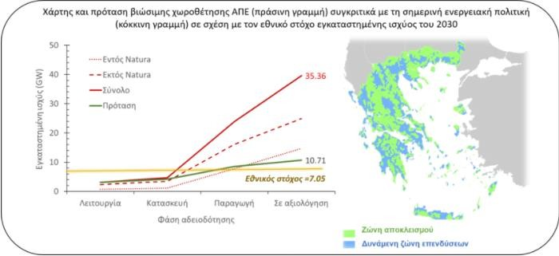
Βιώσιμη μελέτη χωροθέτησης ΑΣΠΗΕ
Διαχωρισμός χερσαίας επενδυτικής ζώνης αδειοδότησης εκτός δικτύου Natura 2000
με πολύ μεγάλο
μεγάλο
μέτριο βαθμό κατακερματισμού ως προς τον Ευρωπαϊκό δείκτη LFI (μπλε ζώνη)
Διαχωρισμός χερσαίας ζώνης αποκλεισμού εντός δικτύου Natura2000 & ζωνών εκτός δικτύου
με χαμηλό
πολύ χαμηλό βαθμό κατακερματισμού ως προς τον Ευρωπαϊκό δείκτη LFI(πράσινη ζώνη)
Επιτυγχάνοντας τον εθνικό κλιματικό στόχο του 2030

Slide 15
Mέτρα - Προτάσεις
Μελέτες και για τις άλλες ΑΠΕ όπως αυτή του Πανεπιστημίου Ιωαννίνων.
Το πιο εμβληματικό μέτρο, είναι η εγκατάσταση σε περιοχές υψηλού κατακερματισμού και χαμηλής βιοποικιλότητας.
Επιλογή τεχνολογιών μικρότερης κλίμακας και μικρότερου αντίκτυπου, συμπεριλαμβάνοντας διαδικασίες για τη διατήρηση της βιοποικιλότητας (άλλου τύπου ανεμογεννήτριες που δεν απαιτούν συνοδά έργα πχ για εξυπηρέτηση χωριών & κοινοτήτων)
Αυστηρή αδειοδότηση με συνεπείς περιβαλλοντικούς όρους.
Έλεγχος τήρησης των όρων και παρακολούθηση επιπτώσεων.
Πρόγραμμα εξοικονομώ με Φ/Β στις ταράτσες για ουδετερότητα στις πόλεις.

Slide 16
Mέτρα - Προτάσεις
Εκμετάλλευση και άλλων ΑΠΕ, όπως για παράδειγμα η αξιοποίηση της κυματικής ενέργειας στο λιμάνι του Ηρακλείου και η αξιοποίηση όλων των γεωθερμικών πεδίων (όπως πχ υψηλής ενθαλπίας της Μήλου, έχει βγει στην διαβούλευση το σχετικό θεσμικό πλαίσιο στις 28/2/22).
Πολυχώροι πράσινων χερσαίων τεχνολογιών (Α/Γ, Φ/Β, ΧΥΤΑ) και υπεράκτιων (Α/Γ, Φ/Β , ιχθυοκαλλιέργειες).
Πράσινο υδρογόνο μέσω ηλεκτρόλυσης (υπεράκτια Α/Γ) ή μέσω πυρηνικής σύντηξης.
Δημιουργία ενεργειακών κοινοτήτων με ανταποδοτικότητα για την τοπική κοινωνία και σκοπό την ενεργειακή ουδετερότητα του κάθε τόπου.
Διαβούλευση με, και συναίνεση τοπικών κοινωνιών
Πάγωμα των μεγάλων αιολικών πάρκων στα βουνά που η τοποθέτησή τους απαιτεί συνοδά έργα, δεν υπάρχει δίκτυο σύνδεσης και δεν υπάρχει δυνατότητα αποθήκευσης της ενέργειας

